Slide 1
对自然界的深刻研究是数学发现
最丰富的源泉
——傅里叶
傅里叶

Slide 2
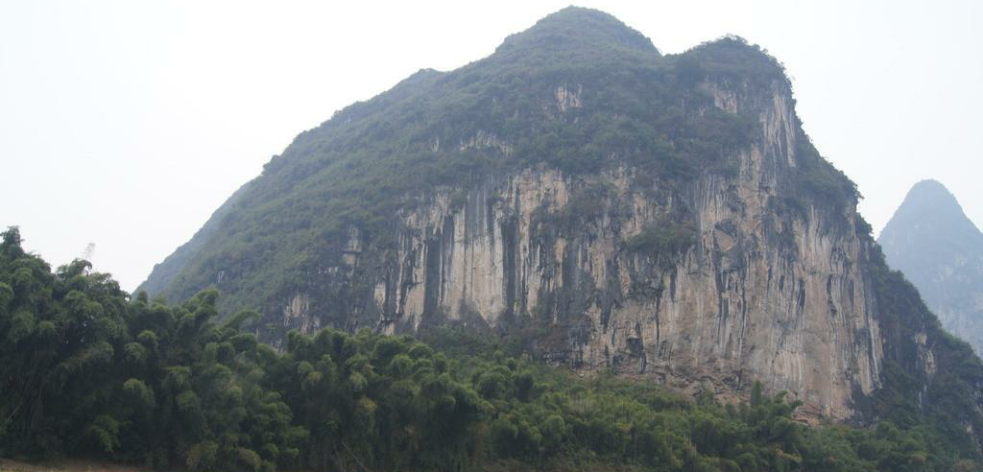
问题情境
如图，某隧道施工队为了开凿一条山地隧道，需要测算隧道的长度．

Slide 3
工程技术人员先在地面上选取一适当的位置A，测量出A 到山脚C 的距离AC=6km．再利用测角仪测出A对山脚BC（即线段BC）的张角∠BAC=120⁰．
问题1：如果只带了测距仪，再测量出哪些量就可以计算出隧道BC的长度?
B
C
A
问题2：如果只带了测角仪，能计算出隧道BC的长度吗?说说理由。

Slide 4
探究活动
探究问题1 如何进一步研究三角形中边和角的正弦值之间的关系呢？

Slide 5
探究活动
猜想 任意三角形ABC都有
探究问题2 如何研究数学猜想？

Slide 6
探究活动
探究问题3 如何证明？

Slide 7
探究活动
发现问题——提出猜想——个例验证——数学证明

Slide 8
11.2正弦定理
必修二

Slide 9
活动生成
正弦定理 任意三角形ABC都有

Slide 10
数学应用
若补充测量∠CBA=45⁰ 计算出隧道BC的长度?
B
C
6km
120⁰
A

Slide 11
活动反思
正弦定理还能解决哪一类解三角形的问题？

Slide 12
谢谢指导！

